Slide 1



Зупиніть туберкульоз, поки я живий

Slide 2
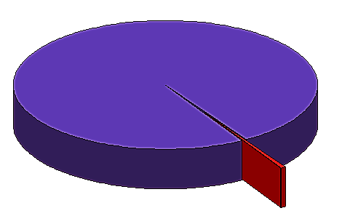
Туберкульоз (від лат. tuberculum — горбок), також Сухоти — інфекційна хвороба, яка викликається мікобактеріями туберкульозу і характеризується утворенням специфічних гранульом в різноманітних органах та тканинах (найчастіше у легенях) і поліморфною клінічною картиною.
2 млрд. інфікованих
9 мільйонів захворівших на рік

Slide 3
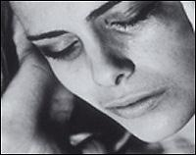
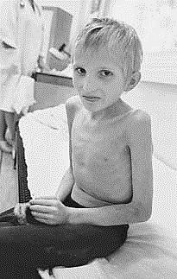


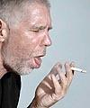
Симптоми
кашель більше 2 тижнів;
підвищена температура тіла більше 7 днів;
поганий апетит;
постійна слабкість;
безпідставна втрата ваги;
підвищена пітливість, особливо вночі;
Задишка;
біль в грудній клітині;
крововідхаркування.

Slide 4
Внаслідок першої зустрічі з
M. tuberculosіs формується первинний туберкульоз
Первинні вогнища та первинний ТБ

Slide 5
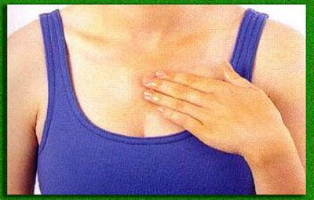
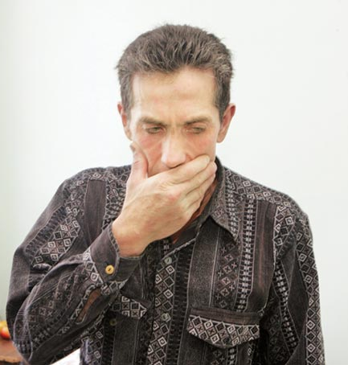
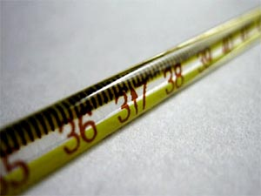
Вторинний туберкульоз
Розвивається на тлі придбаного імунітету після перенесеної первинної інфекції.
Реінфекція – повторне зараження людини, що раніше вже перенесла первинну інфекцію.
Ознаки вторинного ТБ:
велике ураження легенів, утворення каверн;
наявність мікобактерії туберкульозу в мокротинні;
ураження верхніх часток легенів;
звичайна відсутність збільшення внутрішньо грудних лімфатичних вузлів.

Slide 6
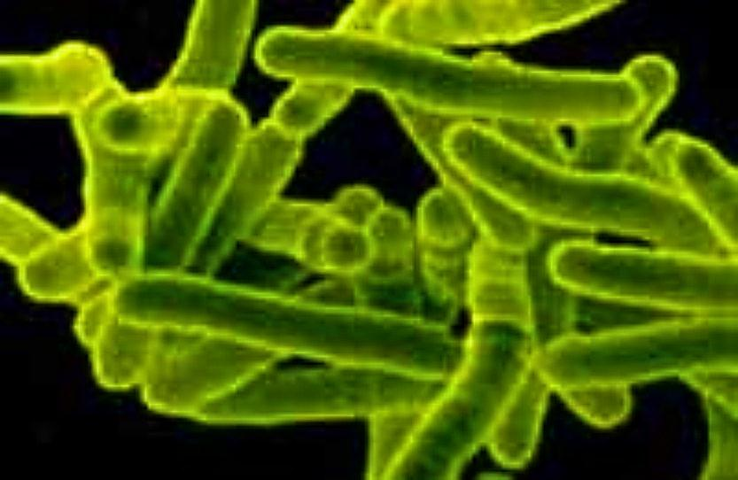
Мікобактерії туберкульозу…
відносяться до сімейства променистих грибів, широко розповсюджених у природі;
мають вигляд тонких, трохи вигнутих, паличок довжиною 0,8-5 мкм, товщиною 0,3-0,5 мкм;
не утворюють спор і капсул;
аероби, для їхнього нормального розвитку необхідний кисень;
найважливішою їхньою особливістю є кислото-, спирто- і лугостійкість.

Slide 7

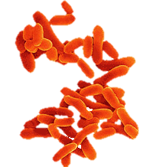
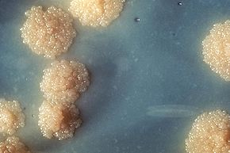
МБТ чутливі
до сонячного проміння;
УФ опромінення;
впливу високих температур ;
розчинів, що містять хлор.

Slide 8
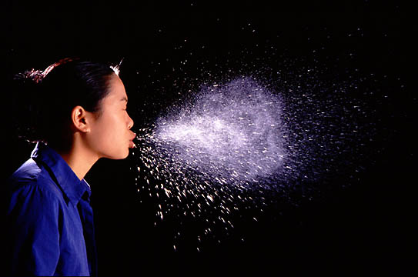
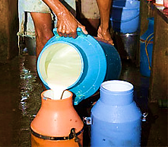
Основне джерело інфекції –
хворі легеневою формою туберкульозу,
у мокротинні яких виявляють МБТ.
Шляхи передачі туберкульозу:
аерогенний шлях - більше 95%:
- повітряно-краплинний
- повітряно-пиловий.
аліментарний (при вживанні не пастеризованого молока від хворих корів).
контактний (через ушкоджену шкіру або слизові оболонки).

Slide 9

Туберкульоз не передається:
через їжу й воду;
статевим шляхом;
через кров при переливанні;
через укуси комарів.

Slide 10
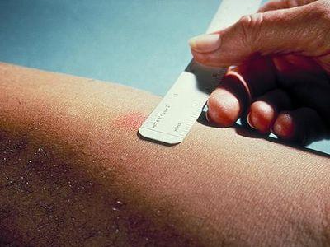
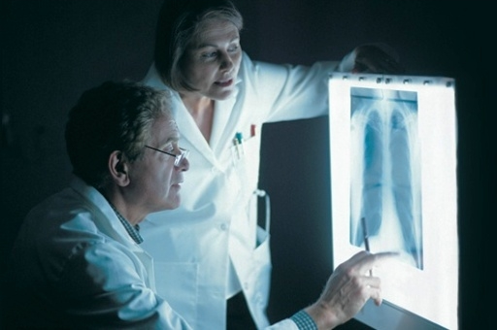
Виявлення туберкульозу – це комплекс організаційних та епідеміологічних захолодів з відбору людей, у яких можливий туберкульоз.
Діагностика туберкульозу – це клінічні заходи з встановлення або спростування діагнозу туберкульозу у відібраних осіб.

Slide 11
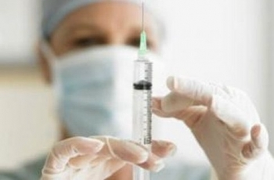
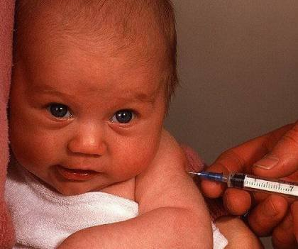
Лікування хворих на туберкульоз
Вчасно почате та правильно проведене лікування хворого дозволяє:
попередити інвалідність,
можливі ускладнення,
летальний результат.
знизити масштаби поширення захворювання.
Мета протитуберкульозної хіміотерапії:
- лікування випадків туберкульозу та запобігання розвитку медикаментозної резистентності (стійкості) МБТ.

Slide 12
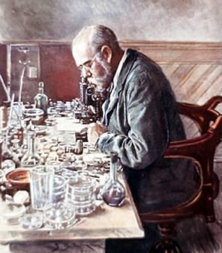
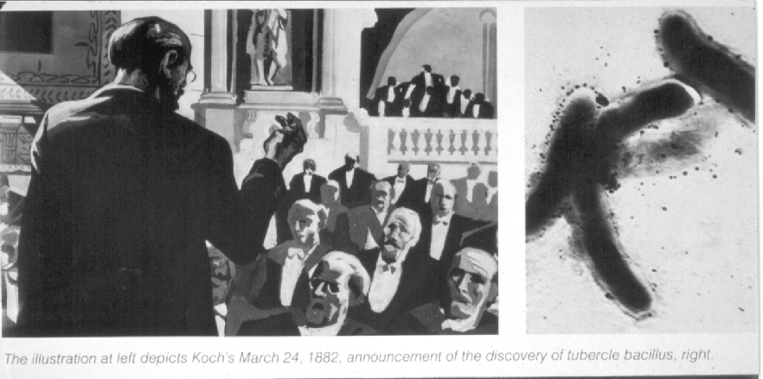
Історія
24 березня 1882 року Роберт Кох на засіданні Берлінського фізіологічного суспільства доповів про збудника туберкульозу – мікобактерію туберкульозу (Mycobacterіum tuberculosіs)
Німецький лікар, лауреат Нобелевської премії. Довів існування збудника туберкульозу.

Slide 13
Історія боротьби
1895 рік | відкриття В.К. Рентгеном в Х-променів, що дало можливість проводити об'єктивну діагностику туберкульозу легенів, внутрішніх органів, костей і суглобів.
1919 рік | Кальметт та Герен вивели ослаблений штам мікобактерії для вакцинації (вакцина БЦЖ).
1944 рік | відкриття стрептоміцину українським бактеріологом, уродженцем Вінницької обл., Соломоном Ваксманом.
з 1954 року | в широку практику ввійшли ПАСК, ізоніазід, тибон.
з 1967 року | почато застосування найефективнішого протитуберкульозного препарату – ріфампіціну.

Slide 14
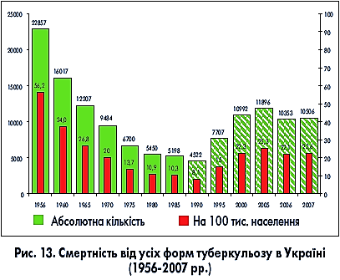
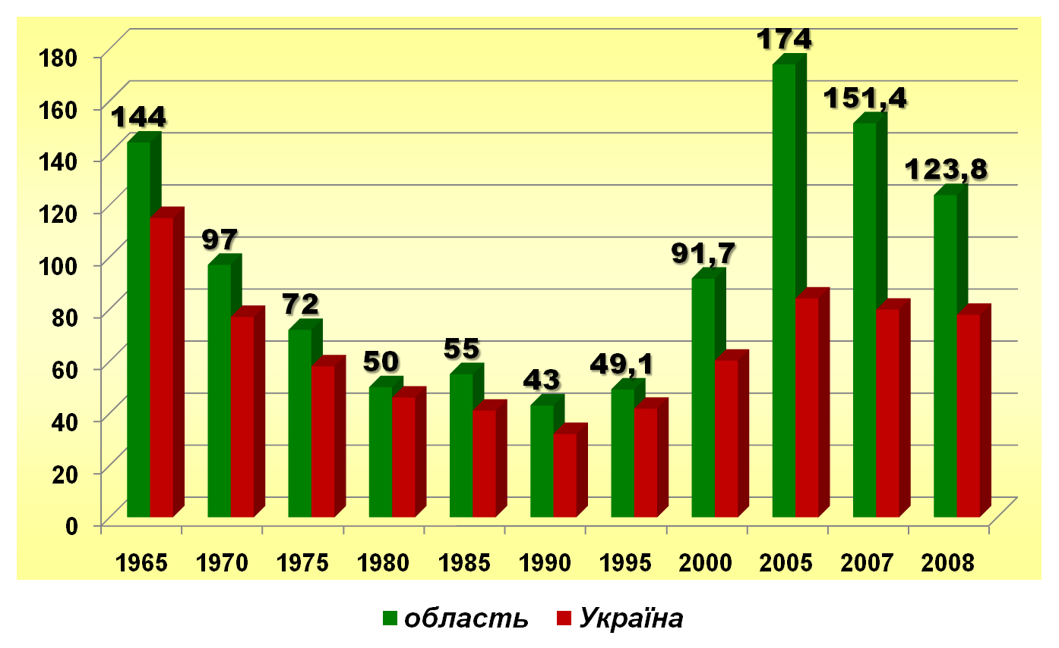
Статистика
Захворюваність на туберкульоз в Херсонській області тривало перевищує середньо українські показники

Slide 15



В 1993 році Всесвітня організація охорони здоров’я оголосила 24 березня «Всесвітнім днем боротьби з туберкульозом»

Slide 16


